Slide 1
Status Report #29
2020. 05. 29 (Fri)
Tohoku Univ.
M1 FUJIWARA Tomomasa

Slide 2
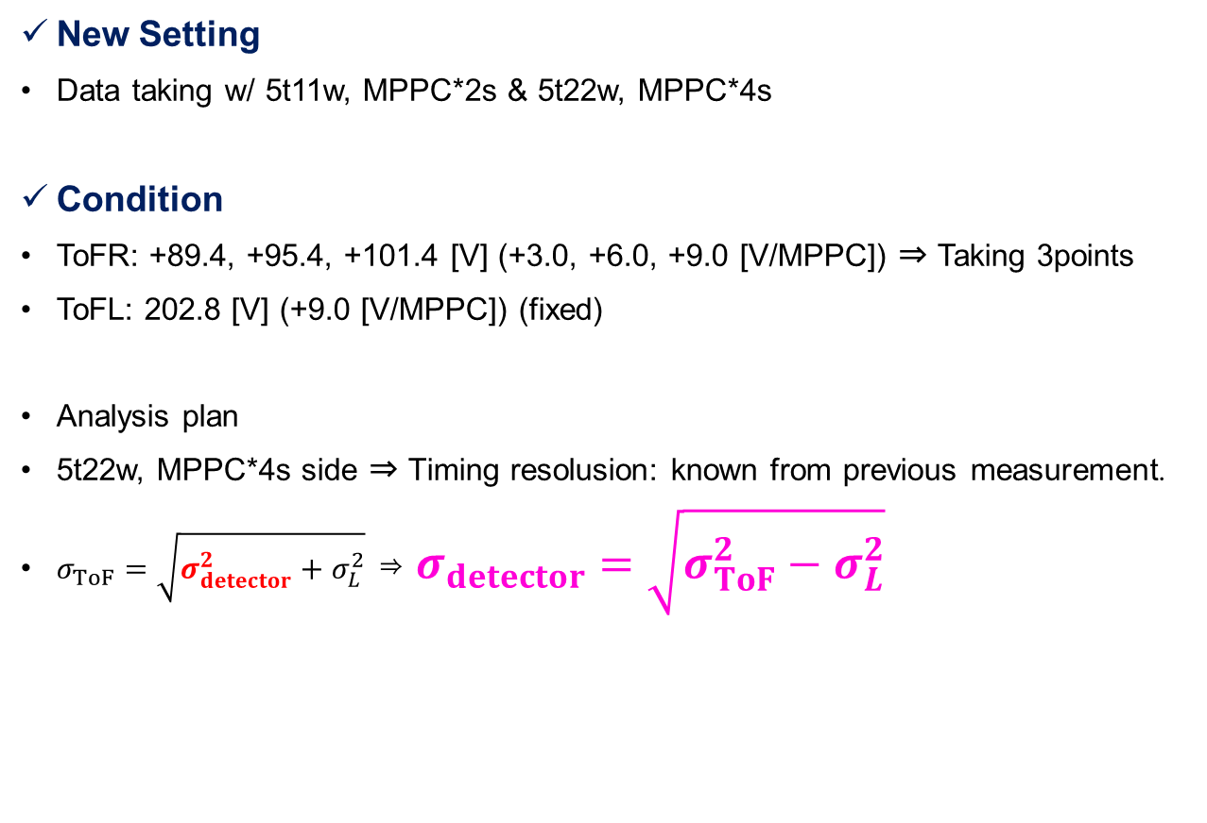
Cosmic-ray
New Setting
Data taking w/ 5t11w, MPPC*2s & 5t22w, MPPC*4s
Condition
ToFR: +89.4, +95.4, +101.4 [V] (+3.0, +6.0, +9.0 [V/MPPC]) ⇒ Taking 3points
ToFL: 202.8 [V] (+9.0 [V/MPPC]) (fixed)
Analysis plan
5t22w, MPPC*4s side ⇒ Timing resolusion: known from previous measurement.
$σ_{ToF}=\sqrt{σ_{detector}^{2}+σ_{L}^{2}}$ ⇒ $σ_{detector}=\sqrt{σ_{ToF}^{2}−σ_{L}^{2}}$

Slide 3
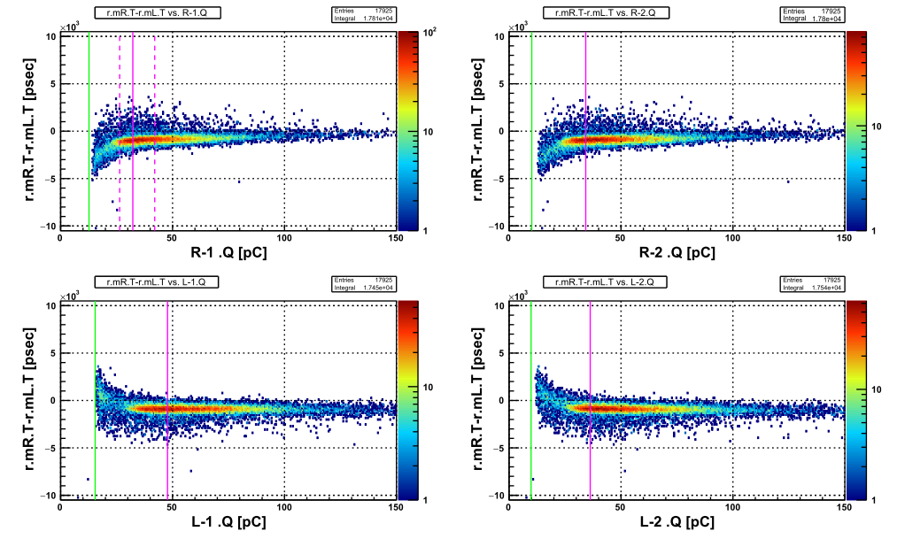
Cosmic-ray
Result: Bias=89.4 V
5t*11w, mppc*2s
5t*22w, mppc*4s

Slide 4
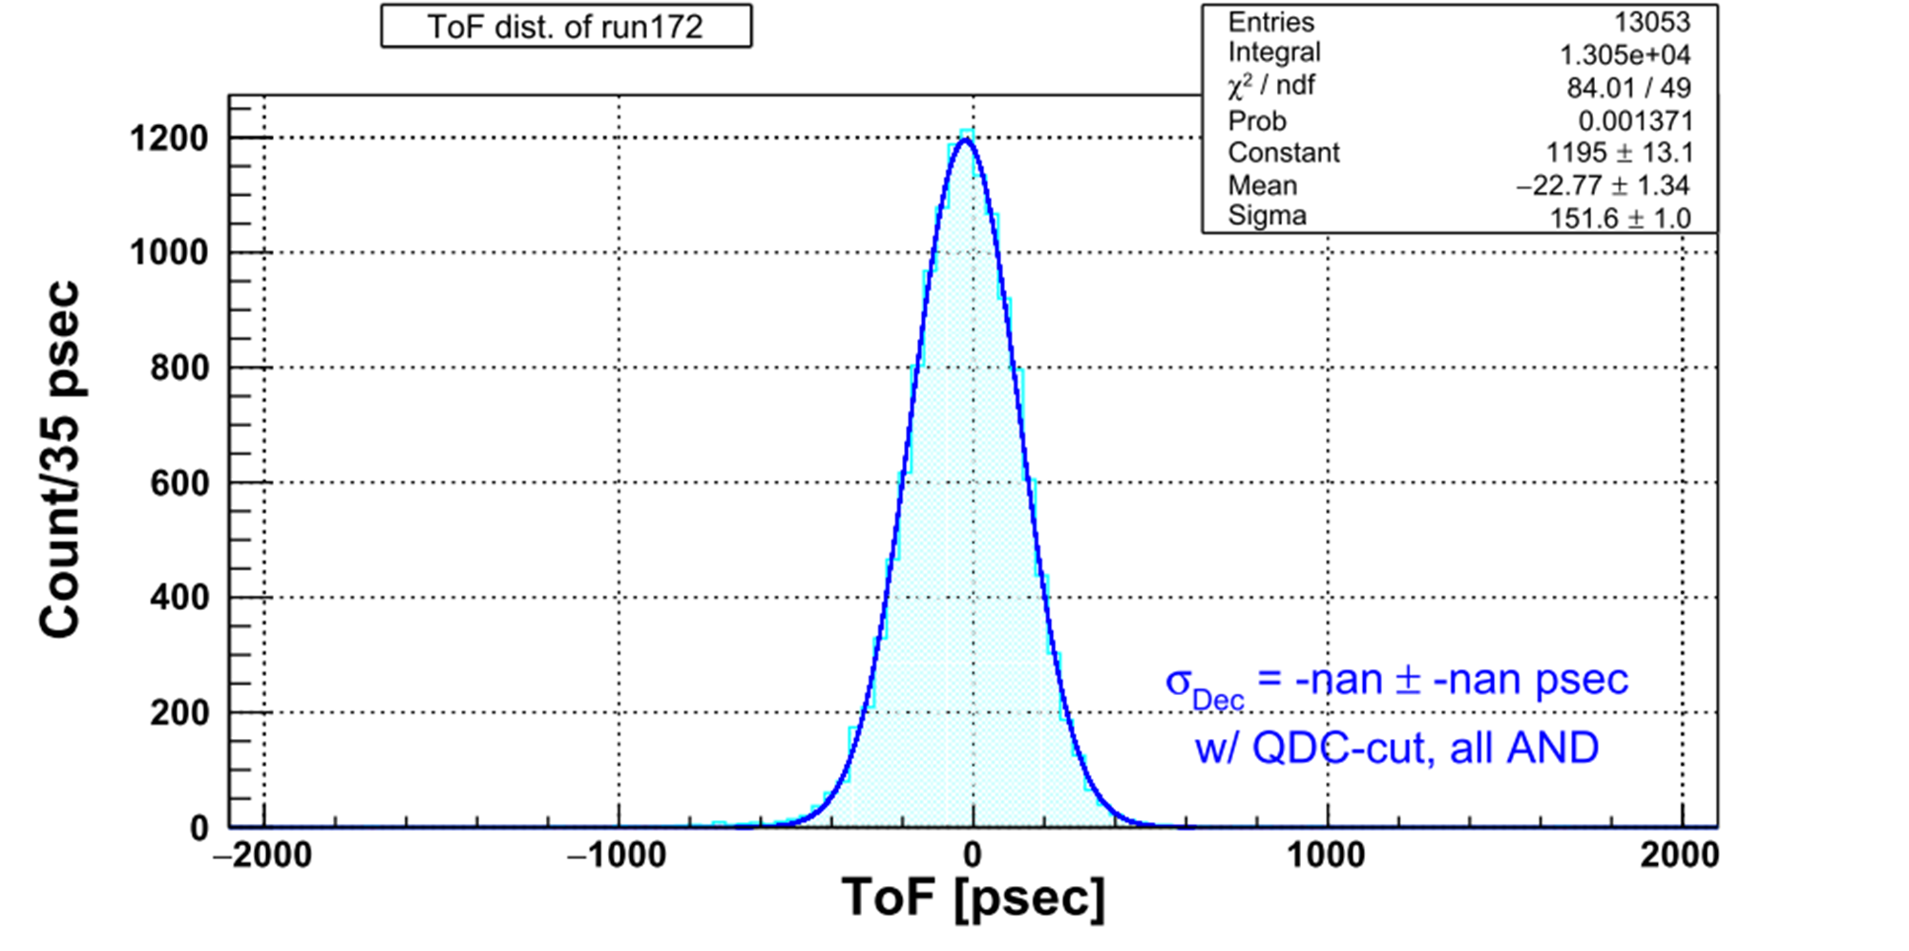
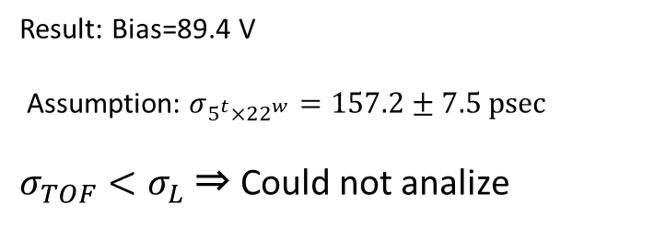
Cosmic-ray
Result: Bias=89.4 V
Assumption: $σ_{5^{t}×{22}^{w}}=157.2±7.5 psec$
$σ_{TOF}<σ_{L}$ ⇒ Could not analize

Slide 5
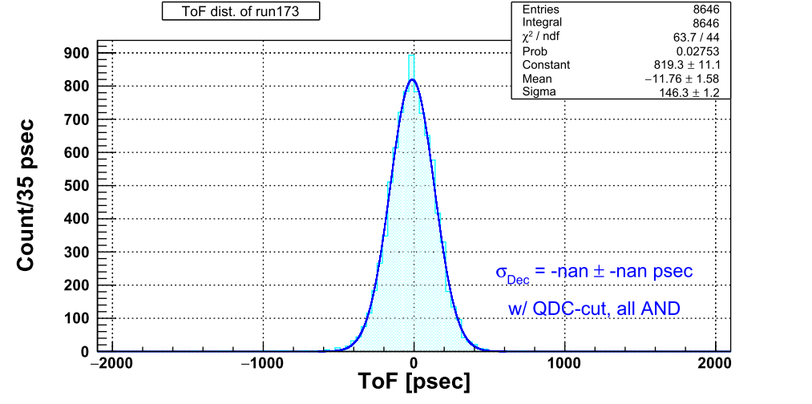
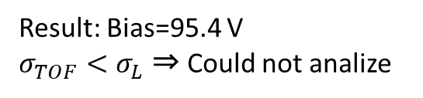
Cosmic-ray
Result: Bias=95.4 V
$σ_{TOF}<σ_{L}$ ⇒ Could not analize

Slide 6
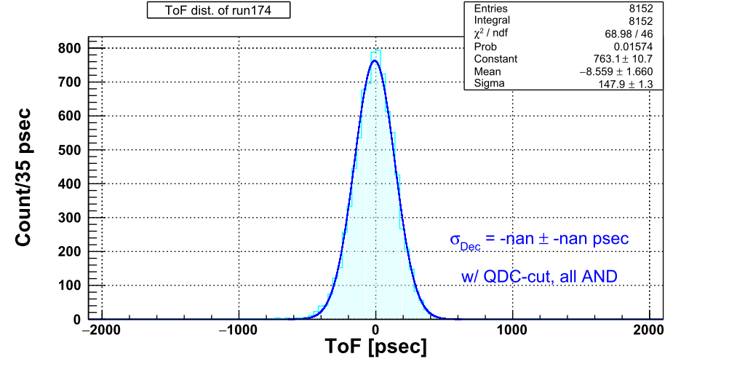
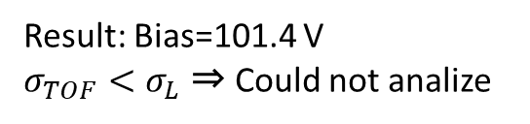
Cosmic-ray
Result: Bias=101.4 V
$σ_{TOF}<σ_{L}$ ⇒ Could not analize
長時間の稼働 + 基盤交換の際の電源on/off により分解能が変化している可能性??
⇓
以前のセットアップに戻し再度測定している

Slide 7
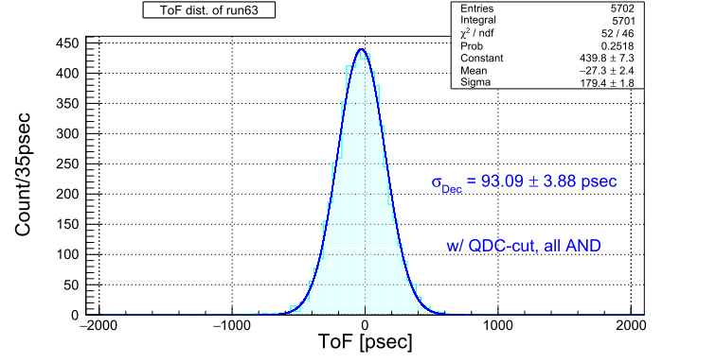
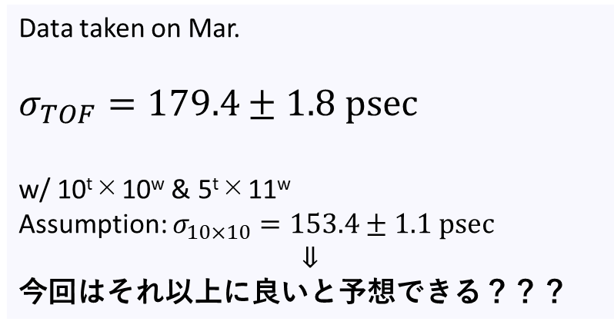
Cosmic-ray
Data taken on Mar.
$σ_{TOF}=179.4±1.8 psec$
w/ 10^{t}×10^{w} & 5^{t}×11^{w}
Assumption: $σ_{10×10}=153.4±1.1 psec$
⇓
今回はそれ以上に良いと予想できる？？？

Slide 8
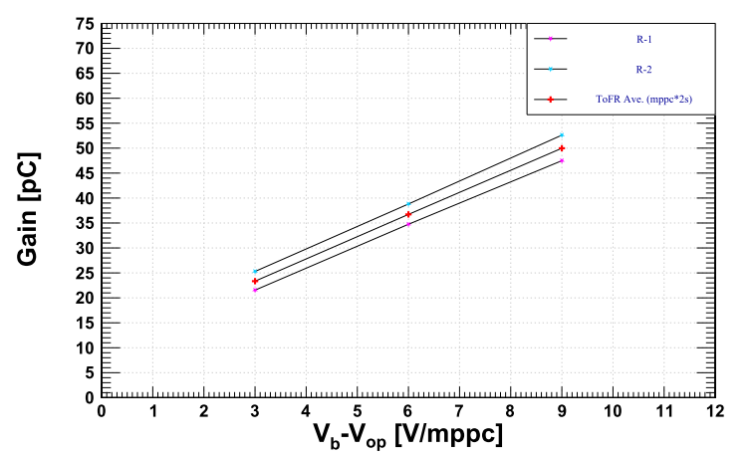
Check Gain
But checked gain
(=MPV by Landau fit)
Ave. = 両セグメントの相乗平均

Slide 9
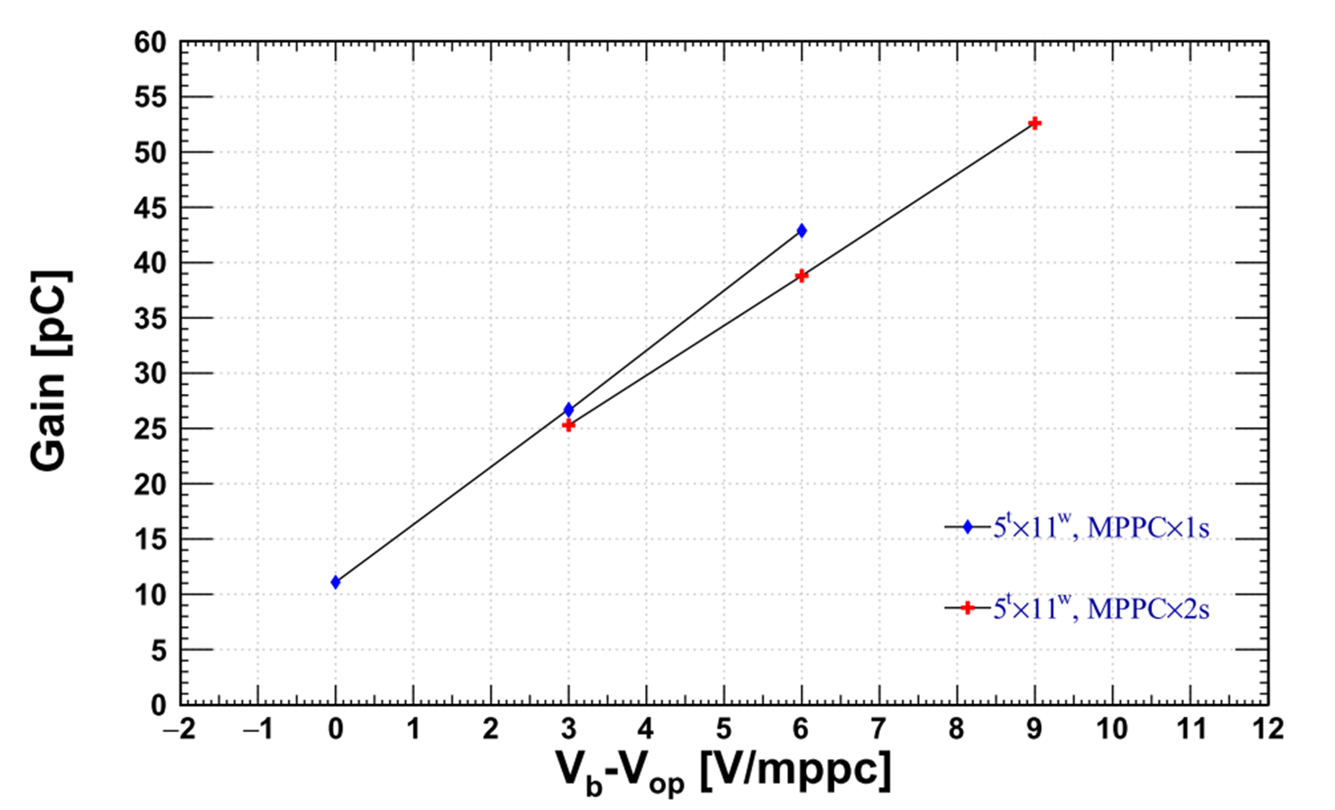
Check Gain
But checked gain
(=MPV by Landau fit)
Comparison between old data
(Taken at Mar.)
MPPC1個読みと比較して
むしろ低下しているように見える...

Slide 10
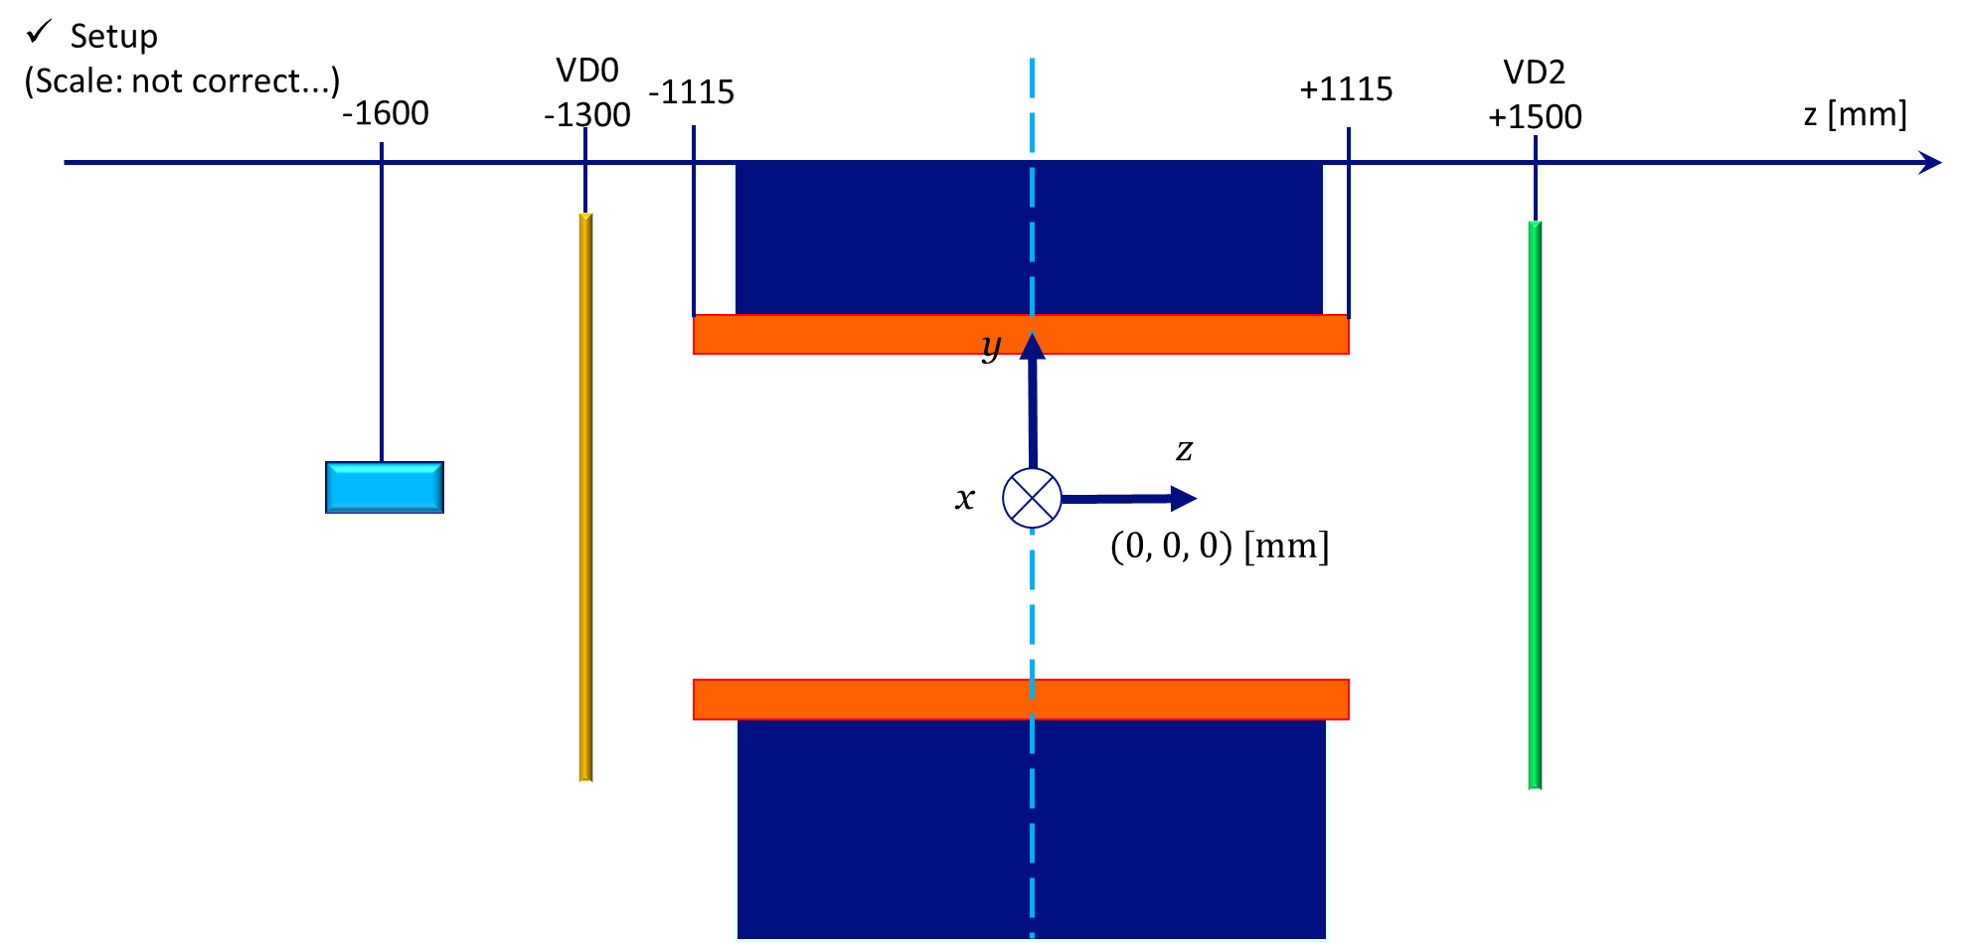
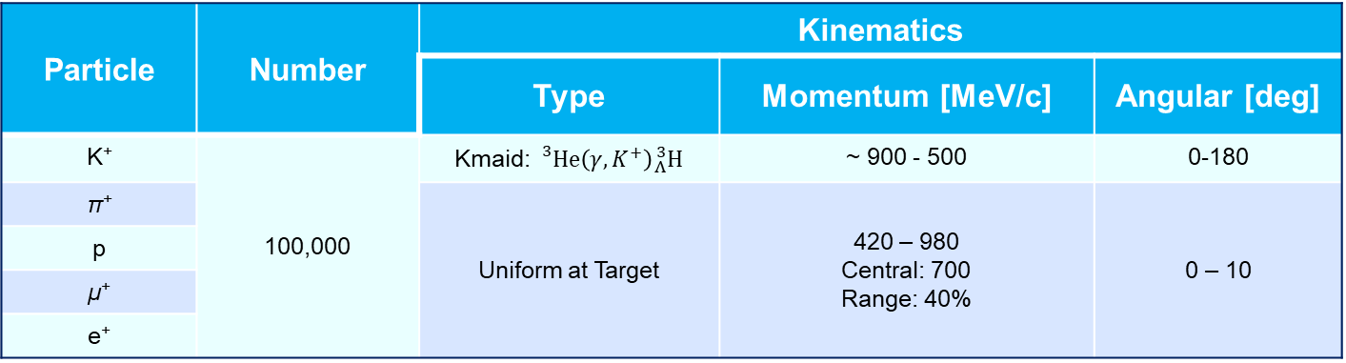
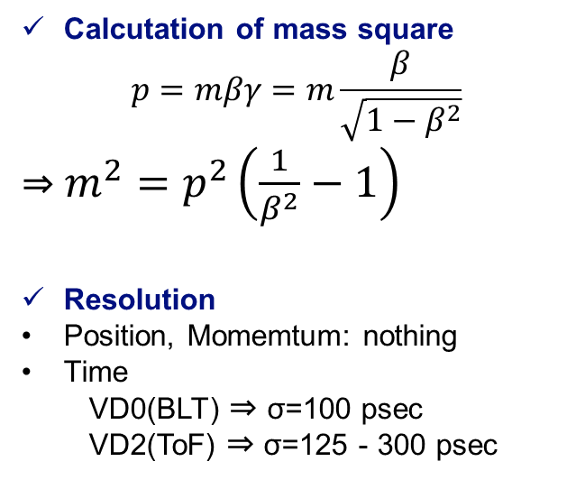
HyperNKS (G4 simulation)
Making mass square dist.
Particle | Number | Kinematics
 |  | Type | Momentum [MeV/c] | Angular [deg]
K⁺ | 100,000 | Kmaid: ${}_{}^{3}{He}\left(γ, K^{+}\right){}_{Λ}^{3}H$ | ~ 900 - 500 | 0-180
π⁺ |  | Uniform at Target | 420 – 980 Central: 700 Range: 40% | 0 – 10
p
μ⁺
e⁺
Calcutation of mass square
$$p=mβγ=m\frac{β}{\sqrt{1−β^{2}}}$$
⇒ $m^{2}=p^{2}\left(\frac{1}{β^{2}}−1\right)$
Resolution
Position, Momemtum: nothing
Time
VD0(BLT) ⇒ σ=100 psec
VD2(ToF) ⇒ σ=125 - 300 psec

Slide 11
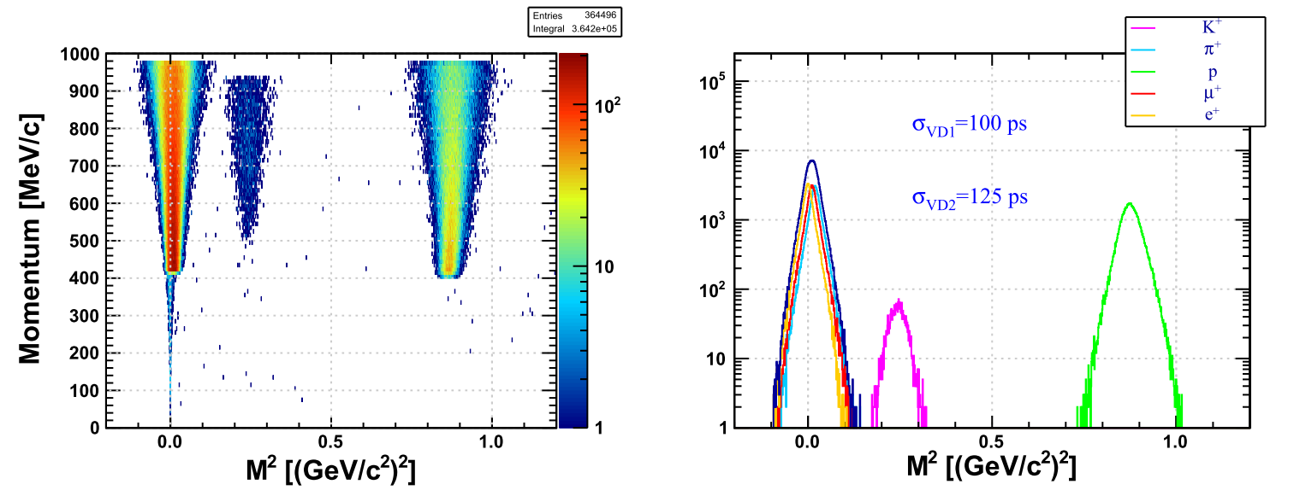
HyperNKS (G4 simulation)
まずは時間分解能のみ
位置によるカット(ギャップ・ToFの大きさ等)は今回は無し
e⁺, μ⁺ , π⁺
p
K⁺

Slide 12
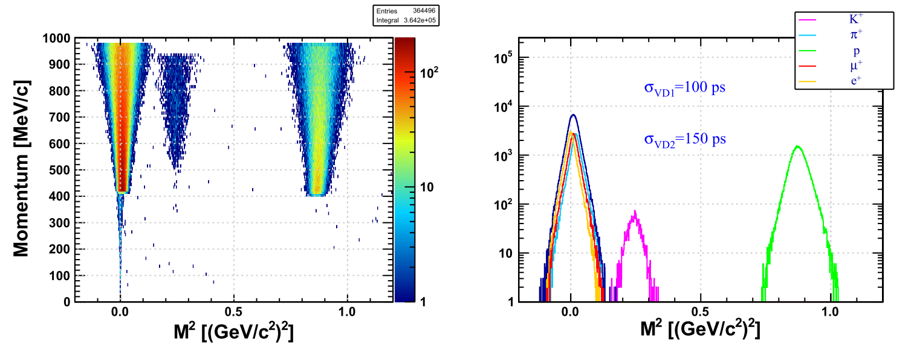
HyperNKS (G4 simulation)
まずは時間分解能のみ
位置によるカット(ギャップ・ToFの大きさ等)は今回は無し

Slide 13
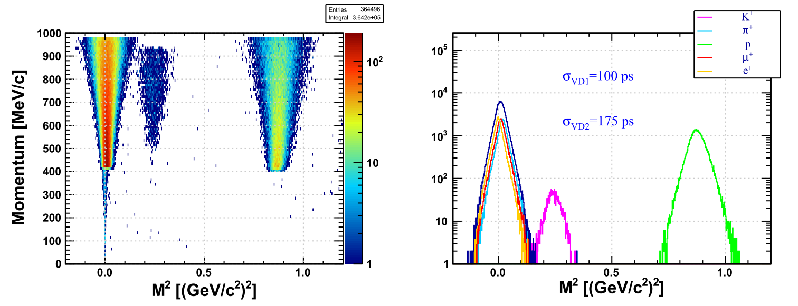
HyperNKS (G4 simulation)
まずは時間分解能のみ
位置によるカット(ギャップ・ToFの大きさ等)は今回は無し

Slide 14
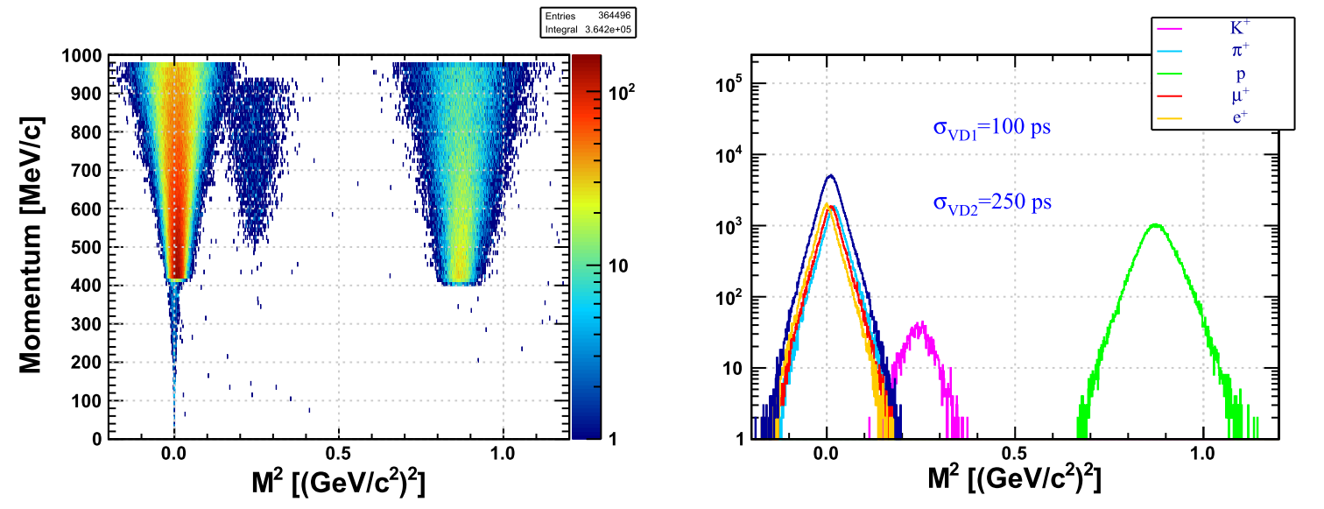
HyperNKS (G4 simulation)
まずは時間分解能のみ
位置によるカット(ギャップ・ToFの大きさ等)は今回は無し

Slide 15
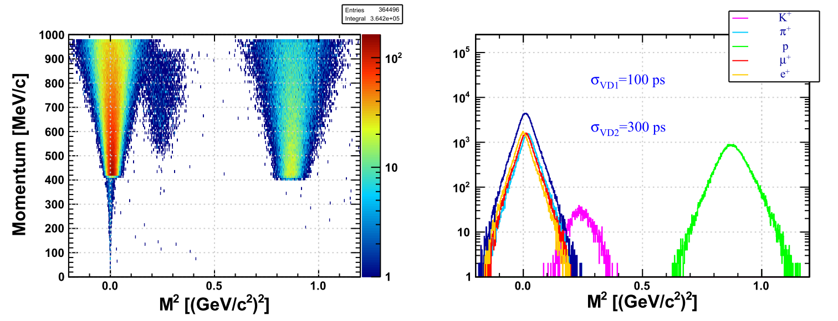
HyperNKS (G4 simulation)
まずは時間分解能のみ
位置によるカット(ギャップ・ToFの大きさ等)は今回は無し

Slide 16
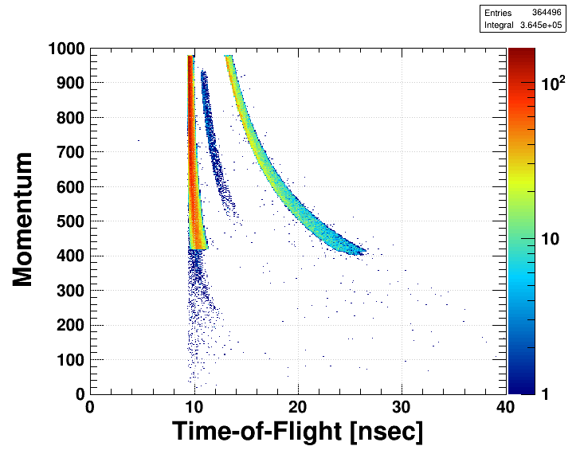
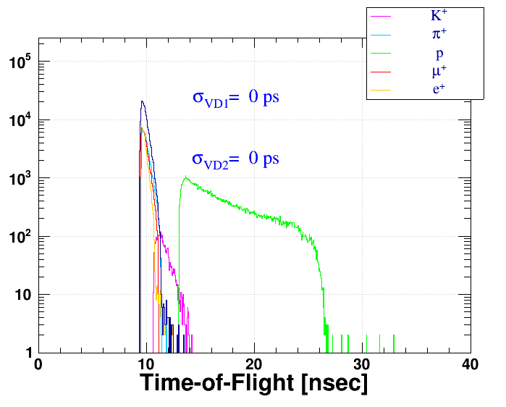
HyperNKS (G4 simulation)

Slide 17
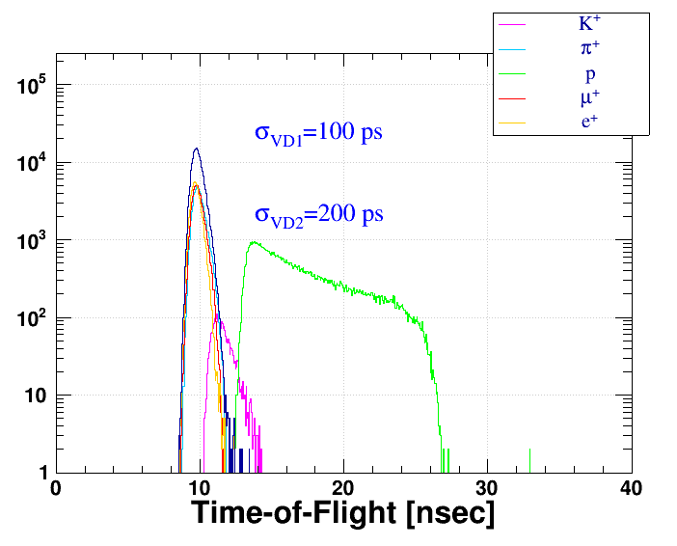
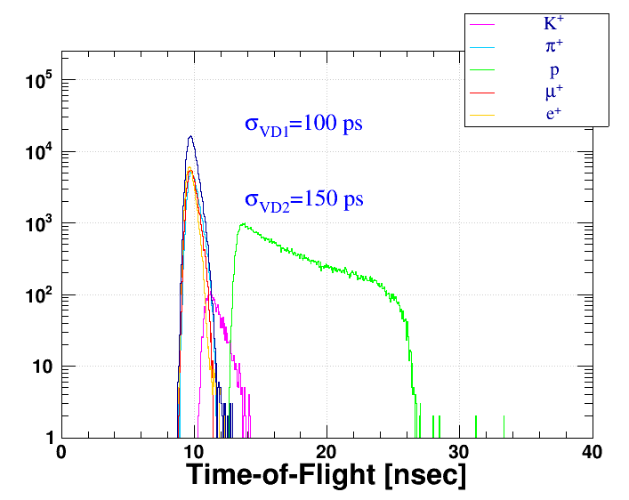
HyperNKS (G4 simulation)

Slide 18
To do
Cosmic
Consistency check of old setup
Test mppc*2s (Retry)
HyperNKS
Check gap-size dependence
Check z-position dependence

Slide 19
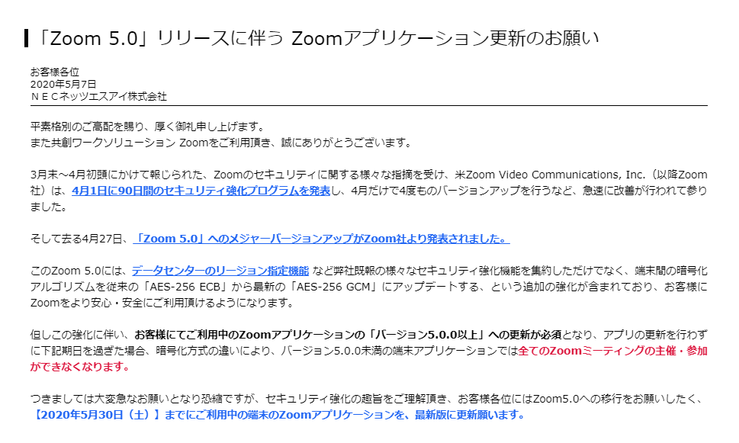
連絡です。 (一応)
5月30日までに5.0 以上へアップデートしないとミーティングの主催・参加ができなくなるそうです
特に更新等気にしていなかった藤原は 5.0.2 でした
ので多分皆様も問題はないはず...
ちなみに最新版は 5.0.4 のようです.
https://symphonict.nesic.co.jp/zoom/notification-004/

Slide 20
Backup

Slide 21
HyperNKS (G4 simulation)
Setup
(Scale: not correct...)
+1115
VD0
-1300
VD2
+1500
-1600
-1115
z [mm]
y
z
x
(0, 0, 0) [mm]

Slide 23
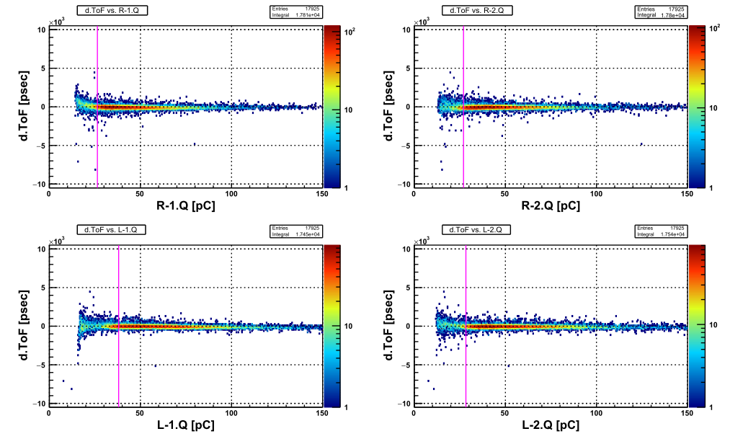

Slide 24
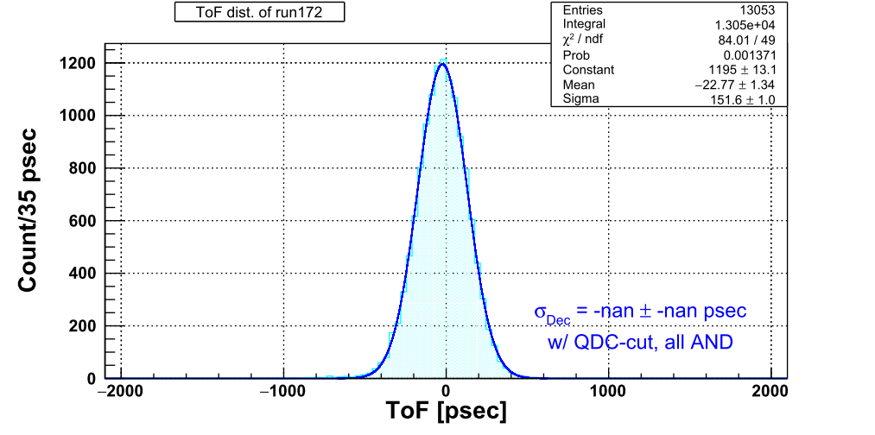

Slide 26


Slide 27
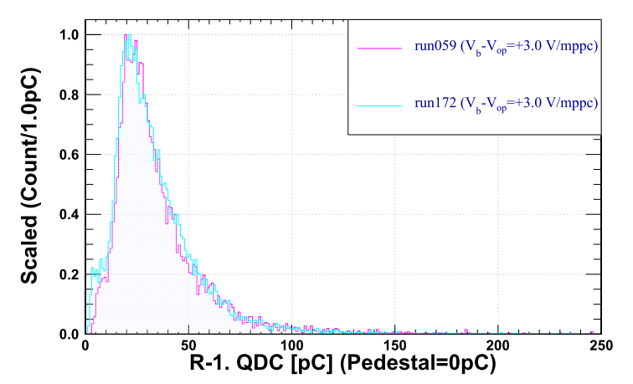

Slide 29
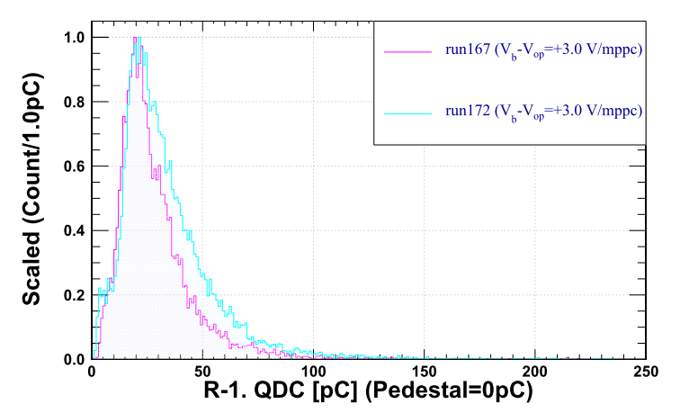

Slide 31
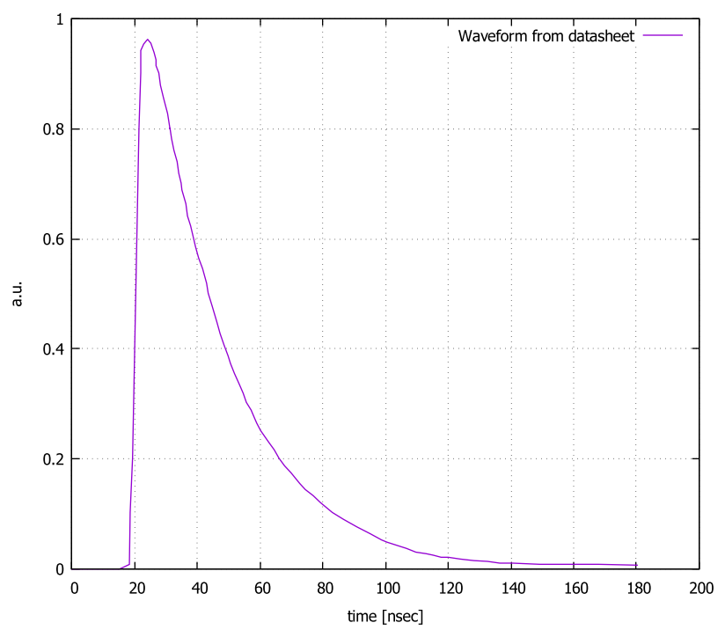
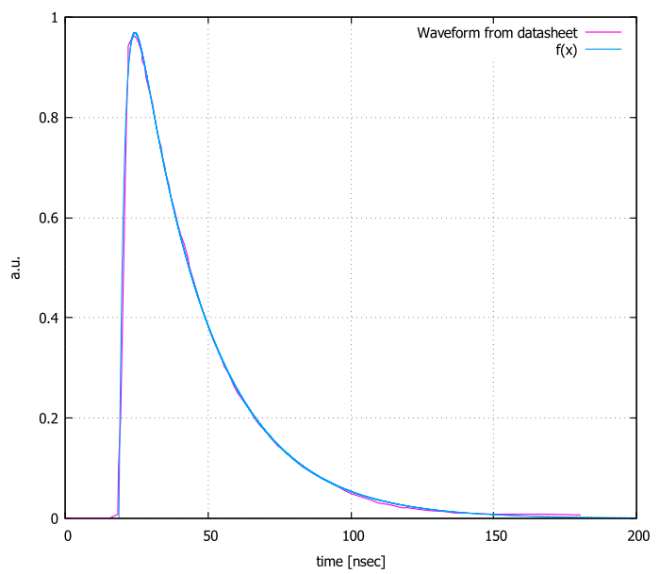

Slide 32
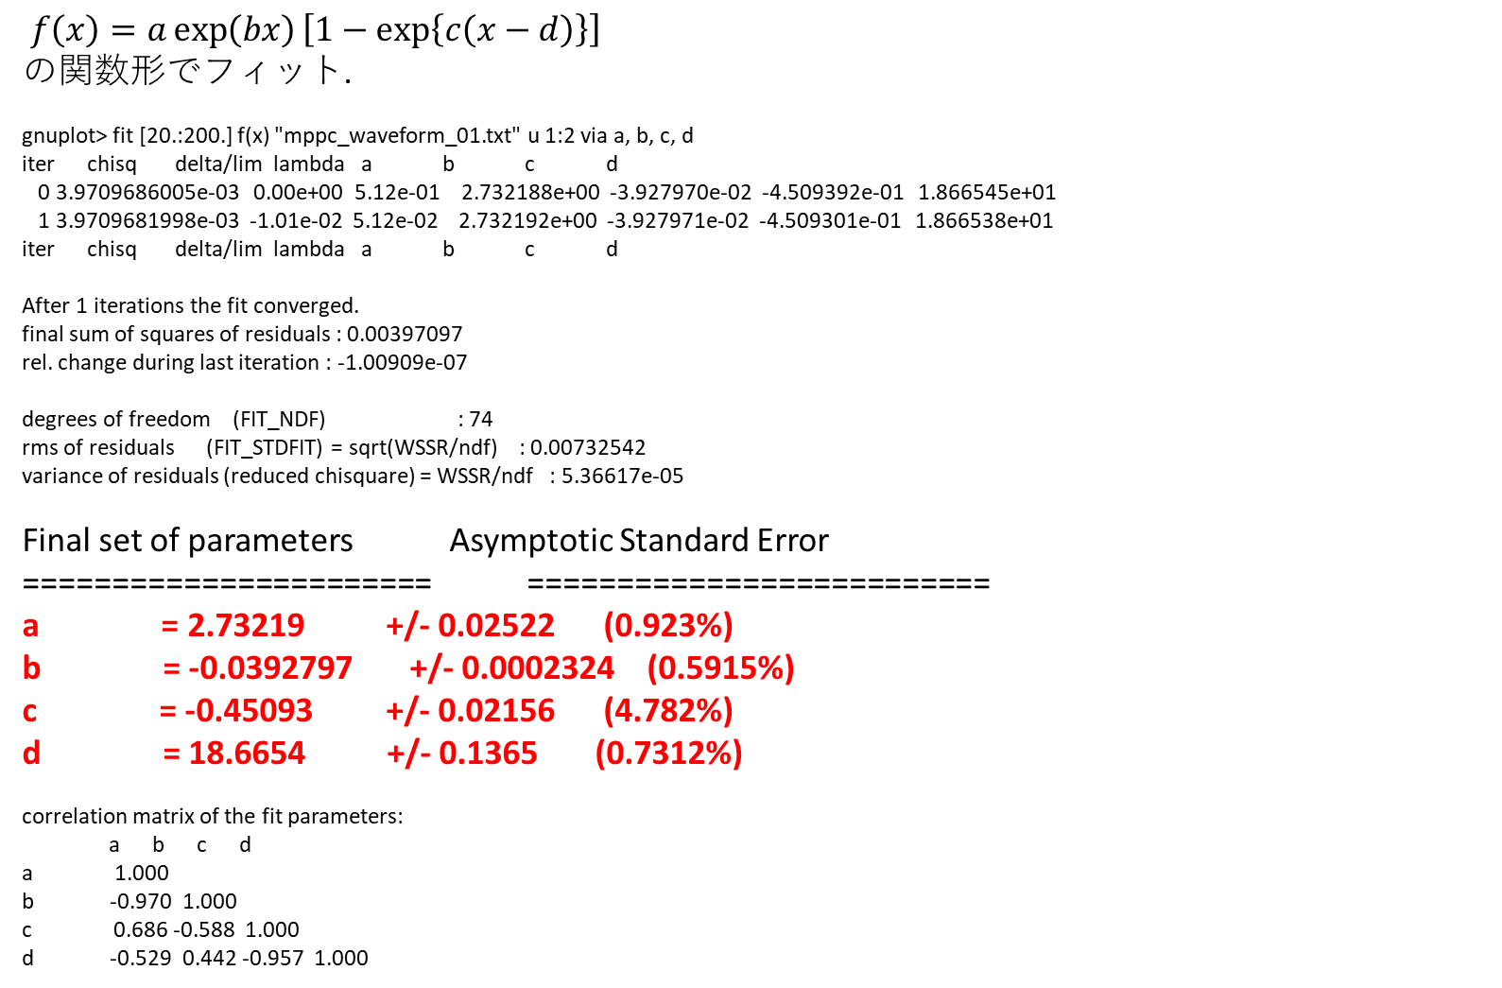
$f\left(x\right)=a\exp\left(bx\right)\left[1−\exp\left\{c\left(x−d\right)\right\}\right]$
の関数形でフィット.
gnuplot> fit [20.:200.] f(x) "mppc_waveform_01.txt" u 1:2 via a, b, c, d
iter chisq delta/lim lambda a b c d
0 3.9709686005e-03 0.00e+00 5.12e-01 2.732188e+00 -3.927970e-02 -4.509392e-01 1.866545e+01
1 3.9709681998e-03 -1.01e-02 5.12e-02 2.732192e+00 -3.927971e-02 -4.509301e-01 1.866538e+01
iter chisq delta/lim lambda a b c d
After 1 iterations the fit converged.
final sum of squares of residuals : 0.00397097
rel. change during last iteration : -1.00909e-07
degrees of freedom (FIT_NDF) : 74
rms of residuals (FIT_STDFIT) = sqrt(WSSR/ndf) : 0.00732542
variance of residuals (reduced chisquare) = WSSR/ndf : 5.36617e-05
Final set of parameters Asymptotic Standard Error
======================= ==========================
a = 2.73219 +/- 0.02522 (0.923%)
b = -0.0392797 +/- 0.0002324 (0.5915%)
c = -0.45093 +/- 0.02156 (4.782%)
d = 18.6654 +/- 0.1365 (0.7312%)
correlation matrix of the fit parameters:
a b c d
a 1.000
b -0.970 1.000
c 0.686 -0.588 1.000
d -0.529 0.442 -0.957 1.000

Slide 33
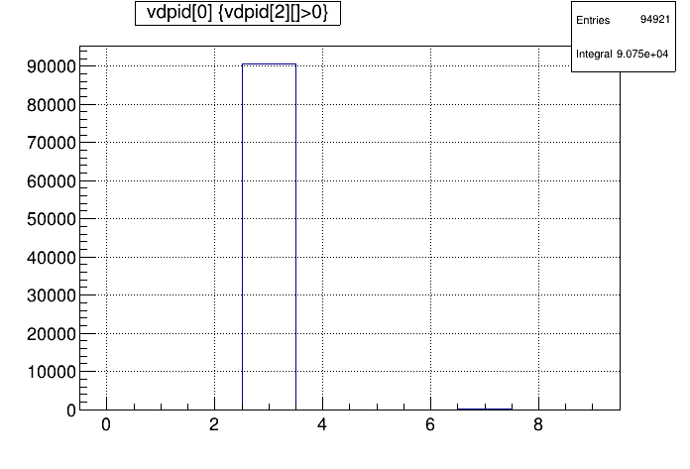
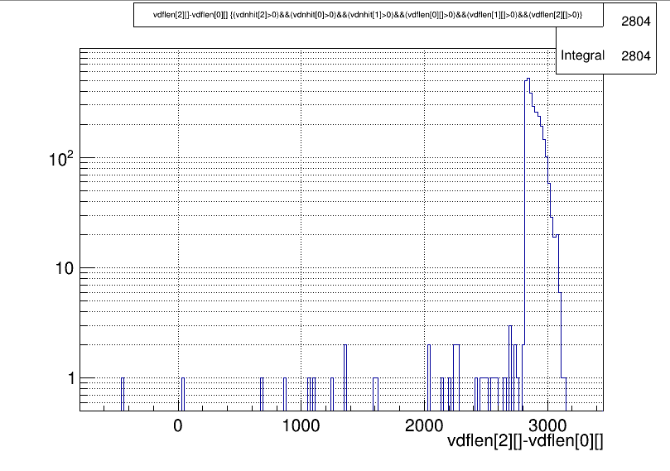

Slide 34
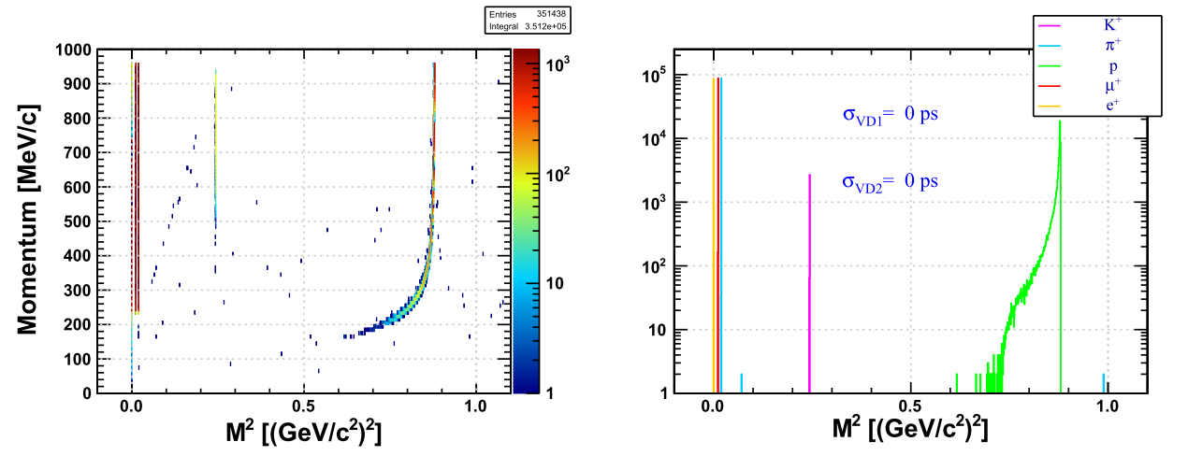

Slide 38
===(<font color="green">既読</font>) [[Media: Phys. Rev. C76 (2007) 054004.pdf|F. Dohrmann et al., Physical Review C 76, 054004 (2007) ]] <br> [[Media:Jinseok_Cha_thesis.pdf| J. Cha, PhD thesis Hampton University(2000)]]===

